Slide 1
Nelineární optimalizace

Slide 2
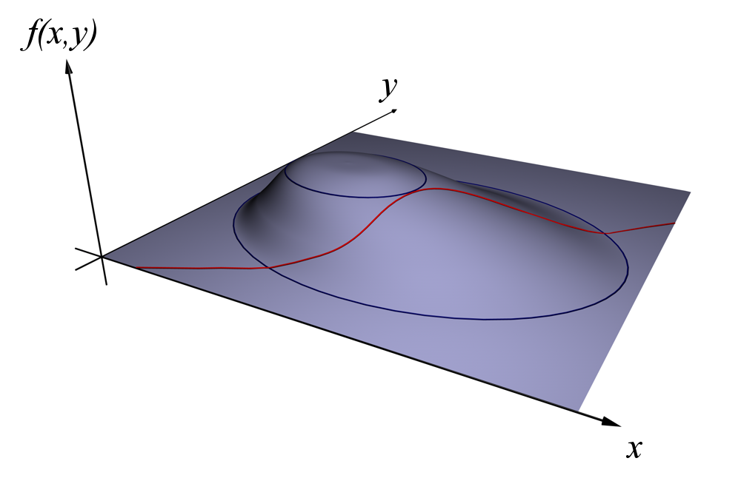
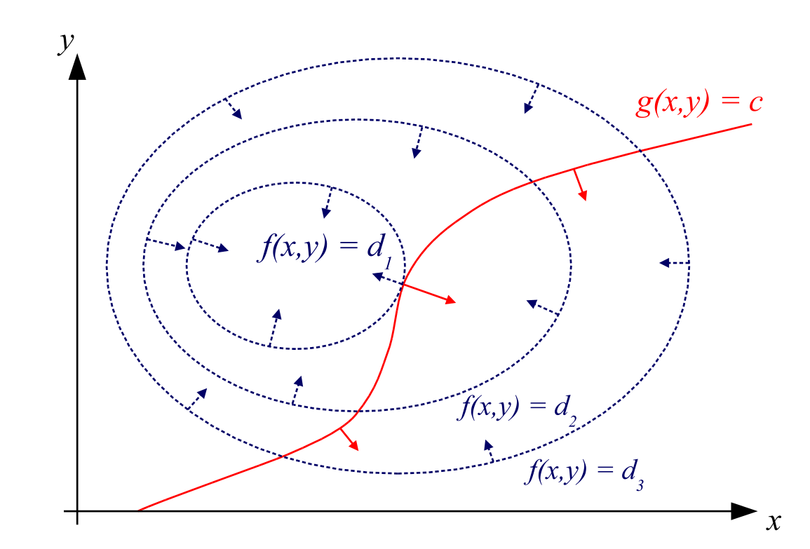
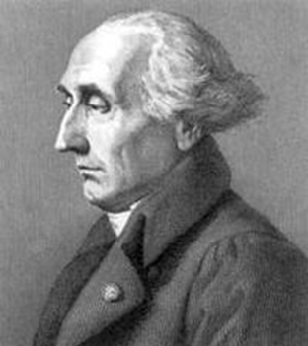
Lagrangeovy multiplikátory
Joseph-Louis Lagrange (narozen jako Giuseppe Lodovico Lagrangia v Turíně, žil 1736 -1813) působil v Itálii, Berlíně i Paříži. Původně se měl stát právníkem, do 17 let ho matematika nezajímala.

Slide 3
Karush-Kuhn-Tuckerovy podmínky
KKT zobecňuje metodu Lagrangeových multiplikátorů i pro případ omezení ve formě nerovností
Kuhn – Tucker publikovali podmínky v konferenčním sborníku 1951.
Později se zjistilo, že podmínky objevil již William Karush ve své diplomové práci 1939

Slide 4
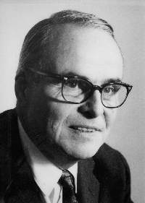
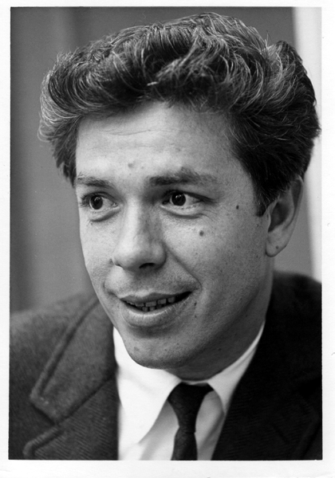
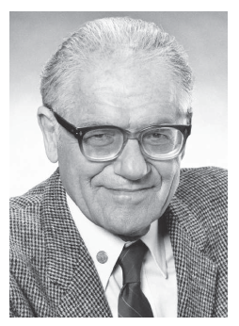
Albert W. Tucker (1905-1995)
Působil na Princetonu, mimo jiné přispěl k teorii her, pojmenoval a interpretoval „vězňovo dilemma". Byl vedoucím disertační práce Johna Forbese Nashe
Harold W. Kuhn (1925-2014)
Působil na Princetonu, přispěl k teorii her , mimo jiné 1955 publikoval Maďarskou metodu řešení přiřazovacího problému
William Karush (1917 –1997)
Narodil se v Chicagu, působil v průmyslu i na několika univerzitách, člen projektu Manhattan

